Slide 1
Электрические фильтры
А.В.Гущин

Slide 2
Определение
Электрический фильтр – электрическая цепь (каскад), имеющая вход, выход и частотную селективность пропускания электрического тока между ними.

Slide 3
Общие характеристики фильтров
Коэффициент пропускания в полосе пропускания (%)
Начало и конец полосы пропускания (Гц)
Крутизна переходной характеристики (дБ/окт)
Фазовая активность фильтров (рад)

Slide 4
Виды электрических фильтров по рабочим частотам
Фильтры высоких частот
Фильтры низких частот
Полосовые фильтры

Slide 5
Виды аналоговых электрических фильтров по виду реализации
Пассивные фильтры
Активные фильтры

Slide 6
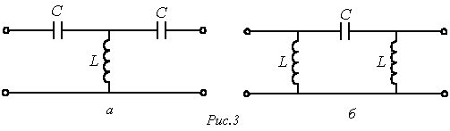
Фильтры высоких частот
На представленной выше схеме емкости определяют пропускание по высоким частотам, а индуктивности – запирание по низким частотам

Slide 7
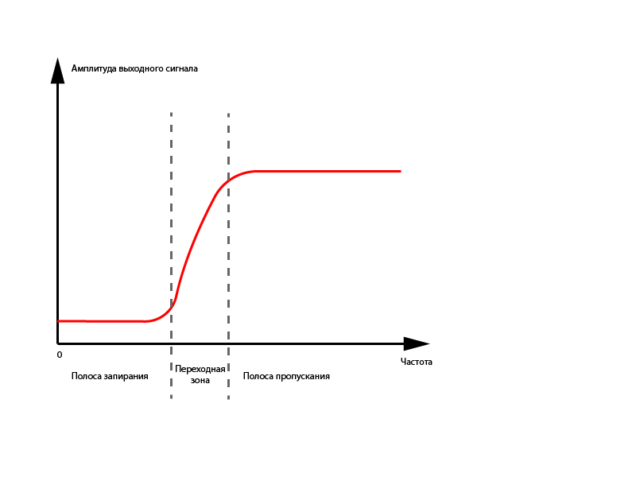
Фильтры высоких частот
На обобщенной амплитудно-частотной характеристике ФВЧ можно выделить полосу запирания в области низких частот, переходную зону и полосу пропускания в области высоких частот.

Slide 8
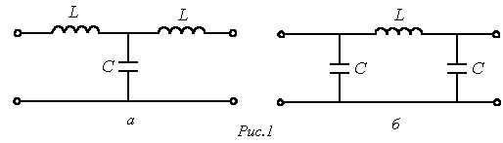
Фильтры низких частот
На представленной выше схеме емкости определяют запирание по высоким частотам, а индуктивности – пропускание по низким частотам

Slide 9
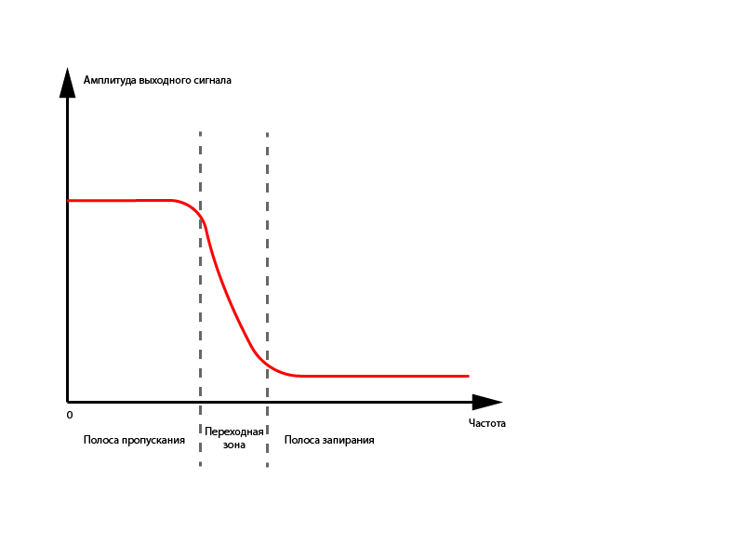
Фильтры низких частот
На обобщенной амплитудно-частотной характеристике ФНЧ можно выделить полосу пропускания в области низких частот, переходную зону и полосу запирания в области высоких частот.

Slide 10
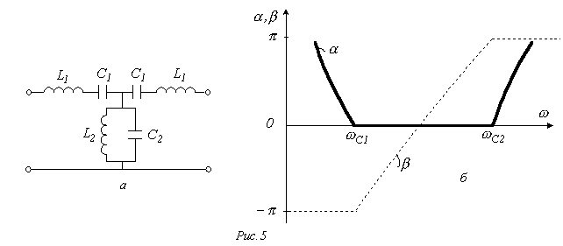
Полосовой фильтр
На представленной выше схеме имеется последовательное включение ФНЧ и ФВЧ

Slide 11
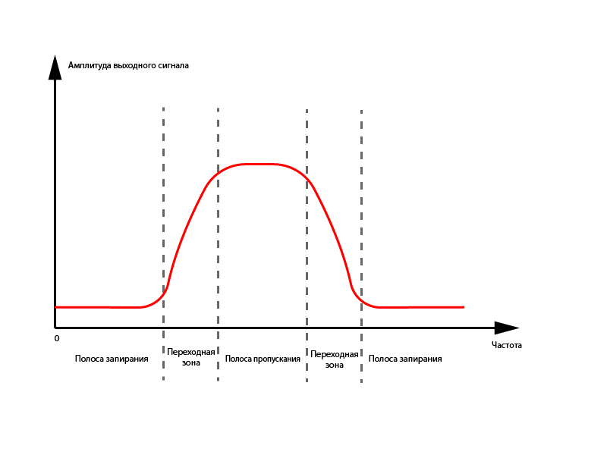
Полосовой фильтр
Обобщенная амплитудно-частотная характеристика ПФ представляет собой комбинацию разнесенных по частоте амплитудно-частотных характеристик ФНЧ и ФВЧ.

Slide 12
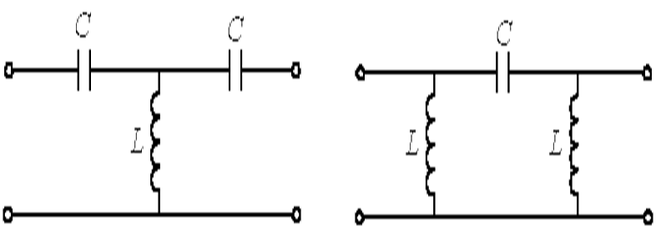
Порядок фильтров
Порядок фильтров – количество частотно-активных элементов (емкостей, индуктивностей) в его составе.
На практике встречаются фильтры 1-5 порядка.
Например, это – фильтр 3 порядка.

Slide 13
Порядок фильтров
Чем выше порядок фильтра, тем круче его переходная характеристика, тем четче переход между полосой пропускания и полосой запирания.

Slide 14
Порядок фильтров
Обобщая, можно считать, что фильтры 1 порядка имеют крутизну переходной характеристики 6 дБ/октаву; 2 порядка – 12дб/октаву; 3 порядка – 18дб/октаву; 4 порядок – 24дб/октаву

Slide 15
Порядок фильтров
Все фильтры имеют свойство вращения фазы входного сигнала. Степень вращения фазы зависит от порядка фильтров.
При проектировании многоканальных автоматизированных измерительных установок необходимо следить за тем, чтобы в разных каналах применялись фильтры одного порядка для обеспечения фазовой синхронизации исследуемых сигналов.

Slide 16
Активные и пассивные фильтры
Пассивные фильтры работают на энергии входного сигнала, не требуют дополнительного источника энергии, их коэффициент пропускания всегда меньше 1.
Активные фильтры требуют внешнего источника энергии, их коэффициент пропускания может быть больше 1.

Slide 17
Активные фильтры
Активный фильтр – электрический усилитель с нормированной фильтрующей амплитудно-частотной характеристикой.

Slide 18
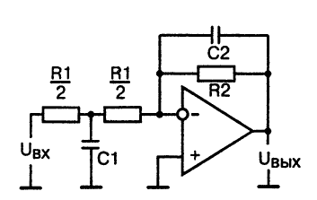
Активные фильтры
На схеме представлен активный полосовой фильтр, где С1 предназначен для отсечения низкочастотной составляющей входного сигнала, а С2 в цепи отрицательной обратной связи ОУ – для отсечения высокочастотной составляющей входного сигнала.

Slide 19
Благодарю за внимание!

